Slide 1
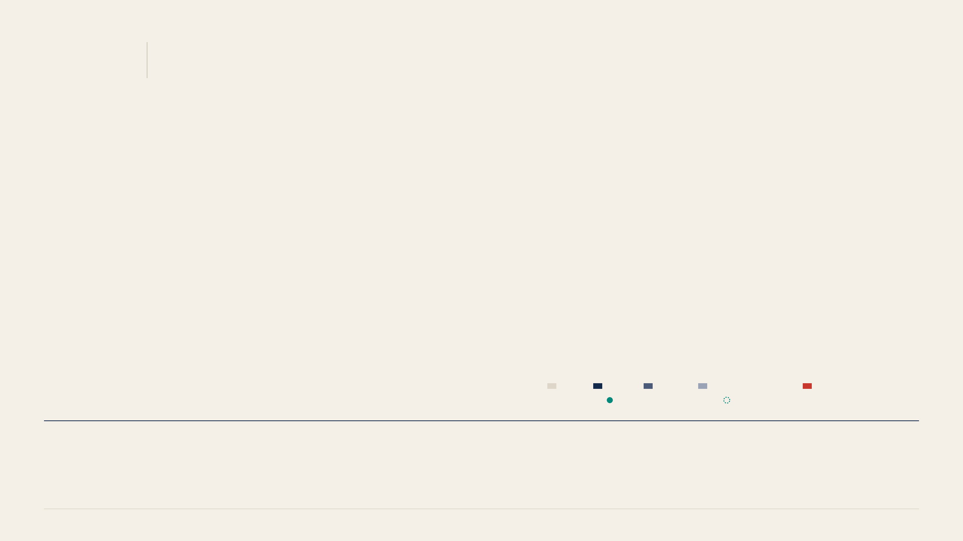
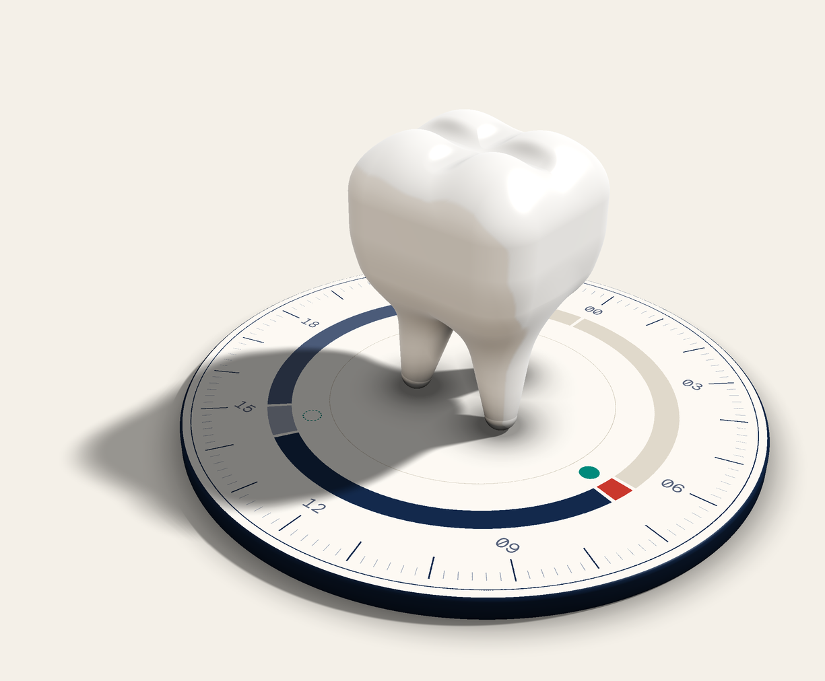


TECNOLÓGICO NACIONAL DE MÉXICO — INSTITUTO TECNOLÓGICO DE CIUDAD JUÁREZ
Salud
JUSTIFICACIÓN DE LA HIPÓTESIS
bucal
Disponibilidad de tiempo y hábitos de higiene bucal en estudiantes universitarios de 18 a 23 años
SUEÑO
CLASES
TRABAJO
TAREAS · TRASLADOS
TIEMPO LIBRE
CEPILLADO REALIZADO
CEPILLADO OMITIDO
INTEGRANTES
DOCENTE
ASIGNATURA
LUGAR Y FECHA
Romero Elías Esmeralda
Esquivel Soria Pablo
Chávez Martínez Martín
Taller de Investigación II
Cd. Juárez, Chih.
Rodríguez Esquivel Megan
Rodríguez Hernández Tania
Unidad II · Proyecto
14 de octubre de 2026
Nolasco Mejia Luis Diego
FIG. 00 — RELOJ DE SOL: LA SOMBRA DEL DIENTE CAE SOBRE EL CEPILLADO OMITIDO
MODELO ILUSTRATIVO

Slide 2
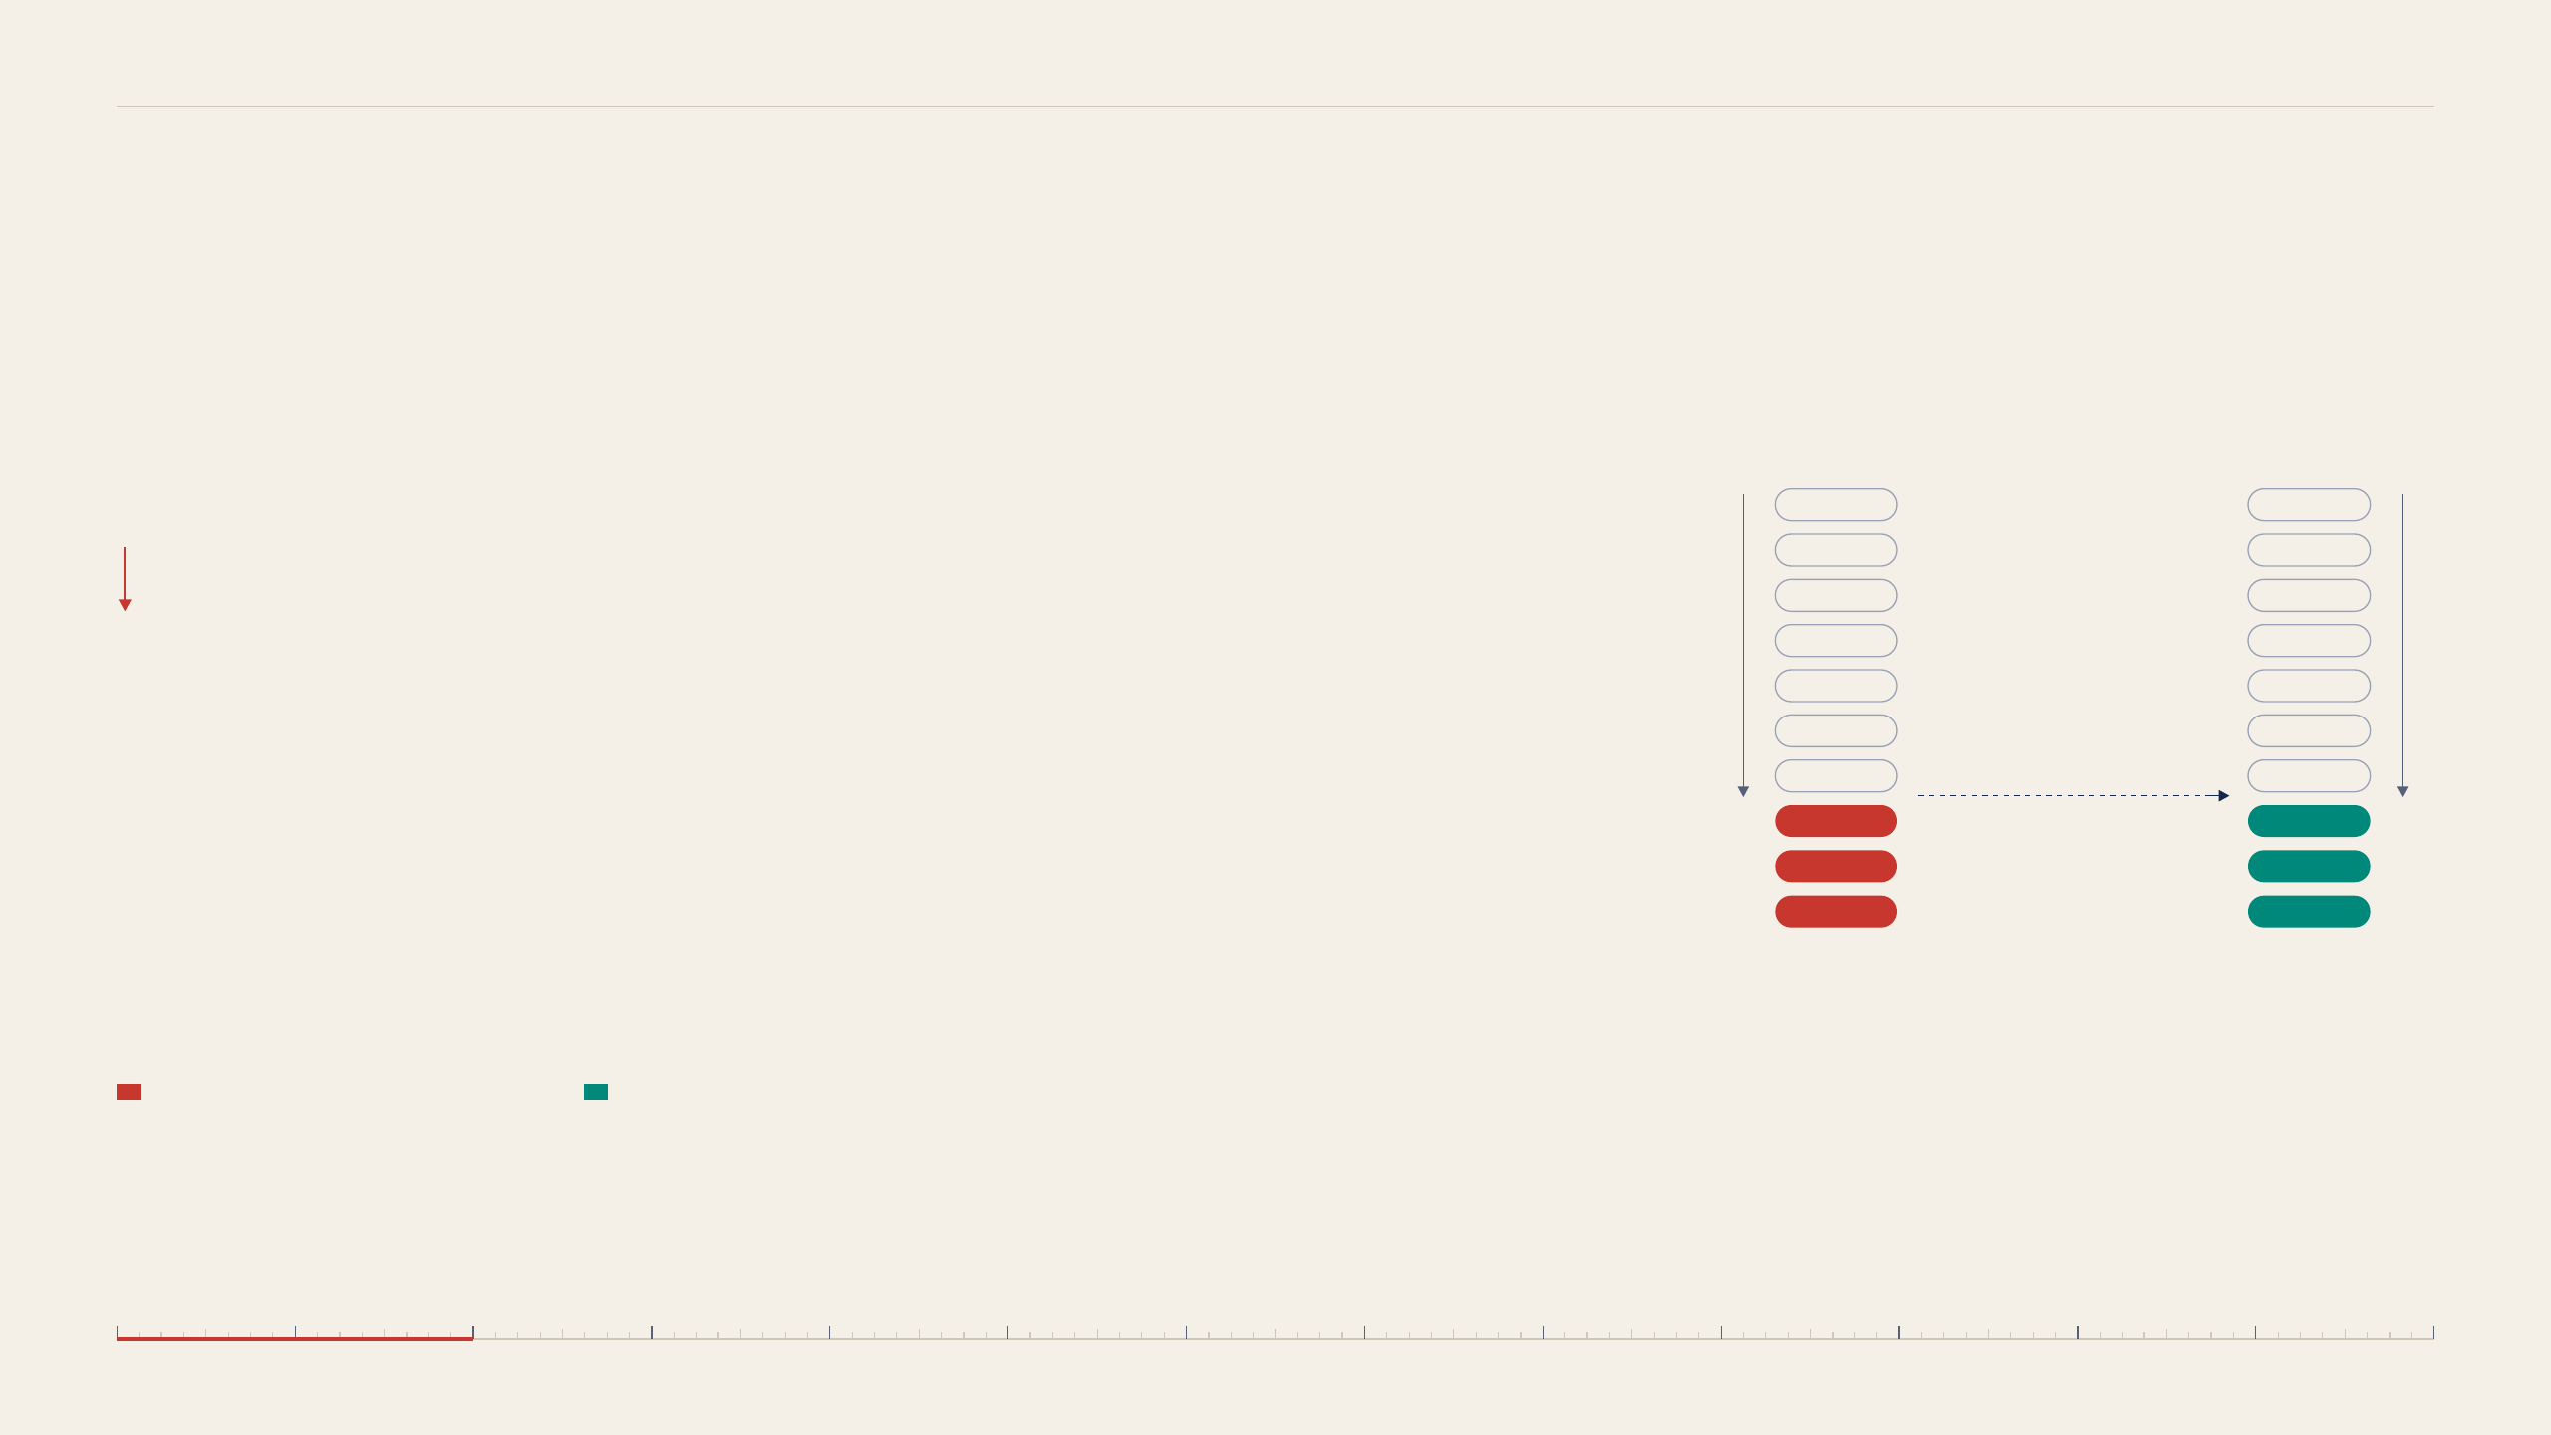
SALUD BUCAL — JUSTIFICACIÓN DE LA HIPÓTESIS
02 / 13
01 — HIPÓTESIS
La respuesta que proponemos
PREGUNTA DE INVESTIGACIÓN
¿De qué manera la disponibilidad de tiempo, condicionada por los horarios académicos y laborales, influye en los hábitos de higiene bucal de los estudiantes universitarios de 18 a 23 años?
TIEMPO
CEPILLADO
HIPÓTESIS · RESPUESTA TENTATIVA
La disponibilidad de tiempo, condicionada por los horarios académicos y laborales, influye de manera significativa en los hábitos de higiene bucal de los estudiantes universitarios de 18 a 23 años, de tal forma que a menor tiempo disponible, menor es la frecuencia y calidad del cepillado dental.
a menor tiempo,
menor cepillado
FIG. 01 — RELACIÓN ESPERADA (DIRECTA)
VI · VARIABLE INDEPENDIENTE
VD · VARIABLE DEPENDIENTE
TECNM · INSTITUTO TECNOLÓGICO DE CIUDAD JUÁREZ
TALLER DE INVESTIGACIÓN II · UNIDAD II

Slide 3

SALUD BUCAL — JUSTIFICACIÓN DE LA HIPÓTESIS
03 / 13
02 — ARGUMENTO 1 · MAGNITUD DEL PROBLEMA
Un problema de salud pública
95
ORGANIZACIÓN MUNDIAL DE LA SALUD
Las enfermedades bucodentales —como la caries y la enfermedad periodontal— son un problema de salud pública mundial por su alta prevalencia y su impacto en la masticación, el habla y la estética.
%
PREVENCIÓN
de la población en México ha padecido caries o enfermedades de las encías.
Prevenirlas depende de hábitos de higiene oral que exigen constancia, técnica correcta y, de manera crucial, tiempo para realizarlos.
Si la prevención exige tiempo, el tiempo disponible se convierte en un factor de salud.
FUENTE: DGCS-UNAM, 2025
FIG. 02 — 95 DE CADA 100 PERSONAS
TECNM · INSTITUTO TECNOLÓGICO DE CIUDAD JUÁREZ
TALLER DE INVESTIGACIÓN II · UNIDAD II

Slide 4
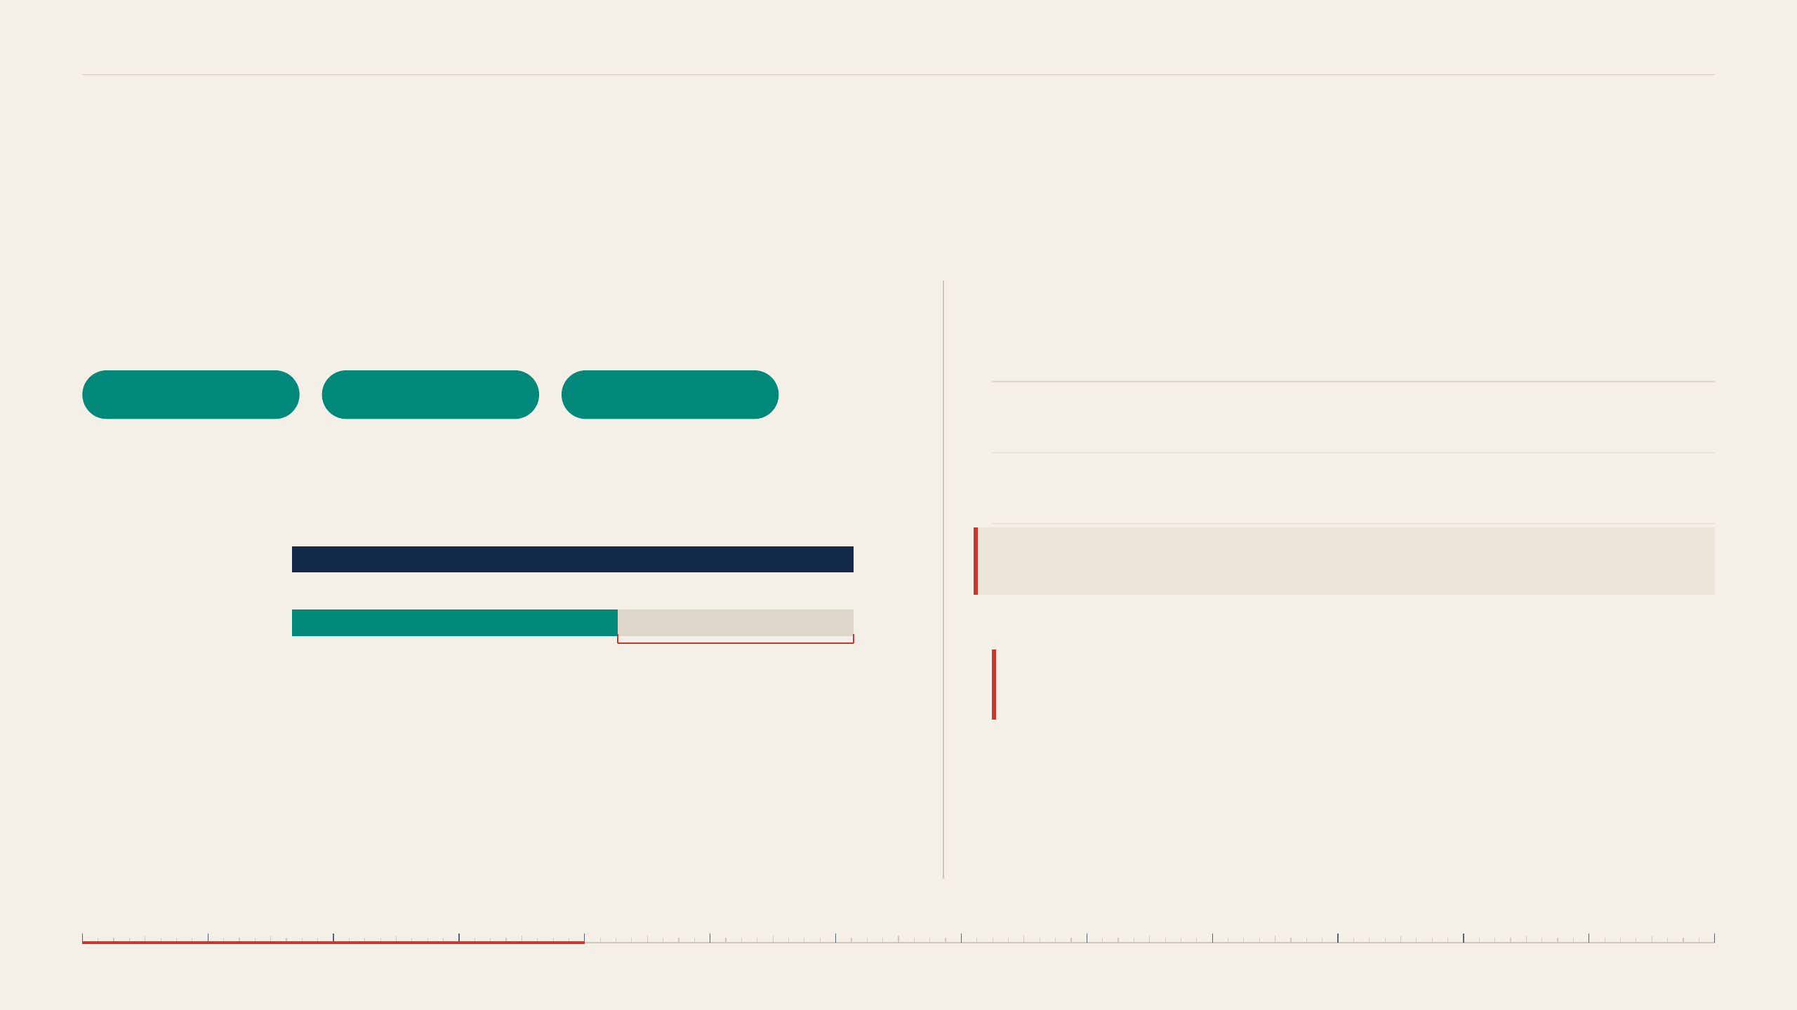
SALUD BUCAL — JUSTIFICACIÓN DE LA HIPÓTESIS
04 / 13
03 — ARGUMENTO 2 · CONOCIMIENTO Y PRÁCTICA
Saber cómo cepillarse no basta
RECOMENDACIÓN
LA ADOPCIÓN DEL HÁBITO DEPENDE DE…
Al menos tres veces al día
01
Rutinas diarias
MAÑANA
TARDE
NOCHE
Estilo de vida
02
03
Condiciones socioeconómicas
BRECHA ENTRE CONOCIMIENTO Y PRÁCTICA
Conocimiento
04
Disponibilidad de tiempo
BARRERA ESTRUCTURAL
Práctica
brecha
La percepción de falta de tiempo actúa como una barrera estructural que impide consolidar una higiene bucal adecuada.
ESQUEMA CONCEPTUAL
FUENTE: DE ISABEL, 2026
TECNM · INSTITUTO TECNOLÓGICO DE CIUDAD JUÁREZ
TALLER DE INVESTIGACIÓN II · UNIDAD II

Slide 5
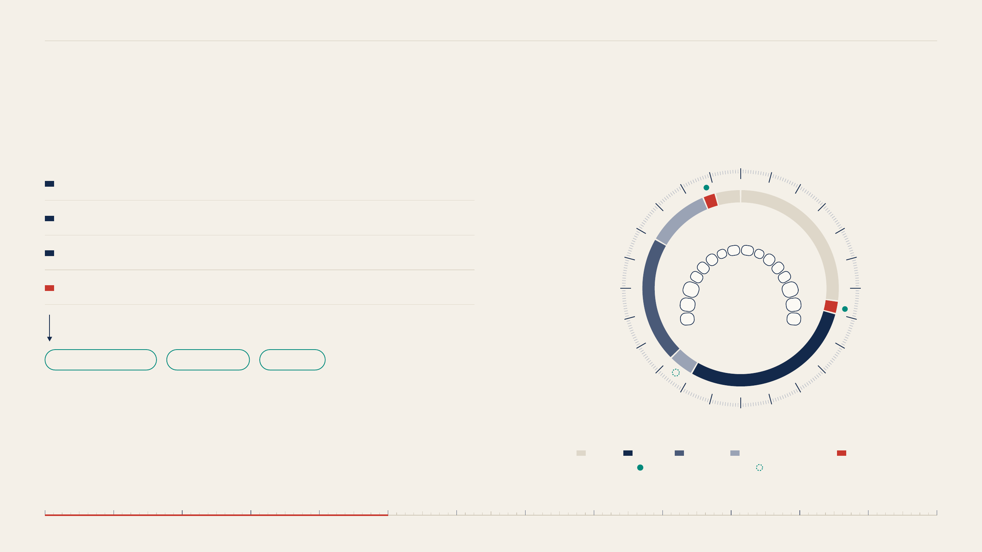
SALUD BUCAL — JUSTIFICACIÓN DE LA HIPÓTESIS
05 / 13
04 — ARGUMENTO 3 · LA ETAPA UNIVERSITARIA
Entre los 18 y los 23, el día no alcanza
DEMANDAS DE LA ETAPA UNIVERSITARIA
00
Jornadas académicas prolongadas
Tareas y proyectos
Periodos de exámenes
Empleo, en muchos casos
18
06
EFECTO EN EL CEPILLADO
MENOS FRECUENTE
APRESURADO
OMITIDO
Es una etapa de transición: cambian las rutinas, las responsabilidades y los hábitos de autocuidado.
12
SUEÑO
CLASES
TRABAJO
TAREAS · TRASLADOS
TIEMPO LIBRE
CEPILLADO REALIZADO
CEPILLADO OMITIDO
FIG. 03 — MODELO ILUSTRATIVO DE UN DÍA DE ESTUDIANTE
TECNM · INSTITUTO TECNOLÓGICO DE CIUDAD JUÁREZ
TALLER DE INVESTIGACIÓN II · UNIDAD II

Slide 6
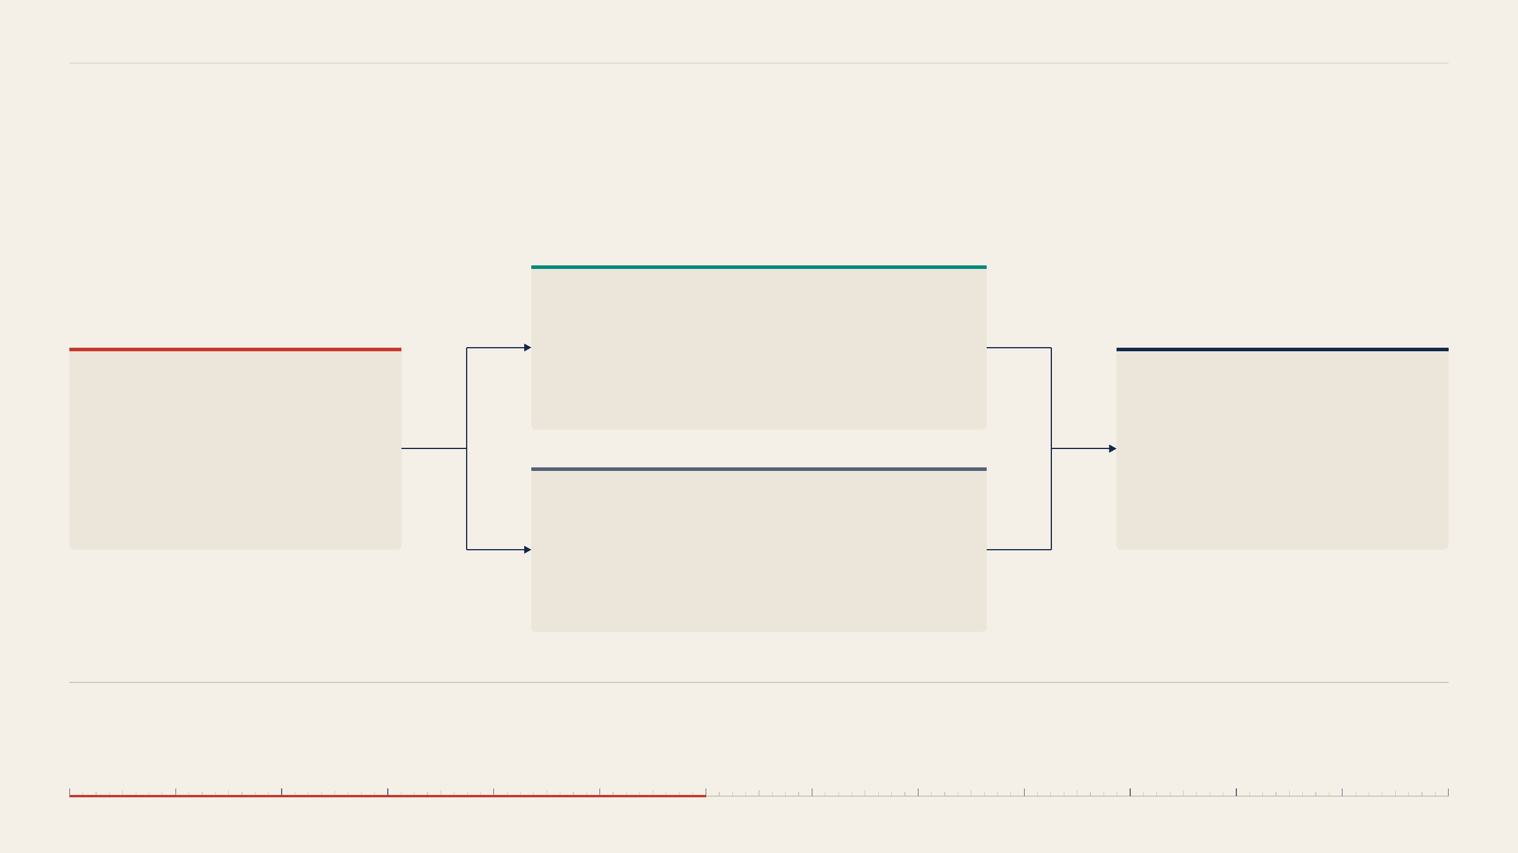
SALUD BUCAL — JUSTIFICACIÓN DE LA HIPÓTESIS
06 / 13
05 — ARGUMENTO 4 · EVIDENCIA EMPÍRICA
El estrés académico deja huella en la boca
VÍA CONDUCTUAL
Menos cepillado
FACTOR
Se reducen la frecuencia y la calidad del cepillado.
RESULTADO
Estrés académico y laboral
Peor salud periodontal
Exigencias universitarias, exámenes y empleo.
Mayor riesgo de caries y enfermedad de las encías.
VÍA FISIOLÓGICA
Defensas alteradas
Cambios inmunológicos que favorecen la inflamación gingival y la placa.
FUENTE: DEINZER ET AL., 2001
EVIDENCIA EN ESTUDIANTES
Ravishankar, Ain y Gowhar (2014): el estrés académico se asoció con mayor prevalencia de enfermedad periodontal y peor higiene oral en estudiantes.
TECNM · INSTITUTO TECNOLÓGICO DE CIUDAD JUÁREZ
TALLER DE INVESTIGACIÓN II · UNIDAD II

Slide 7
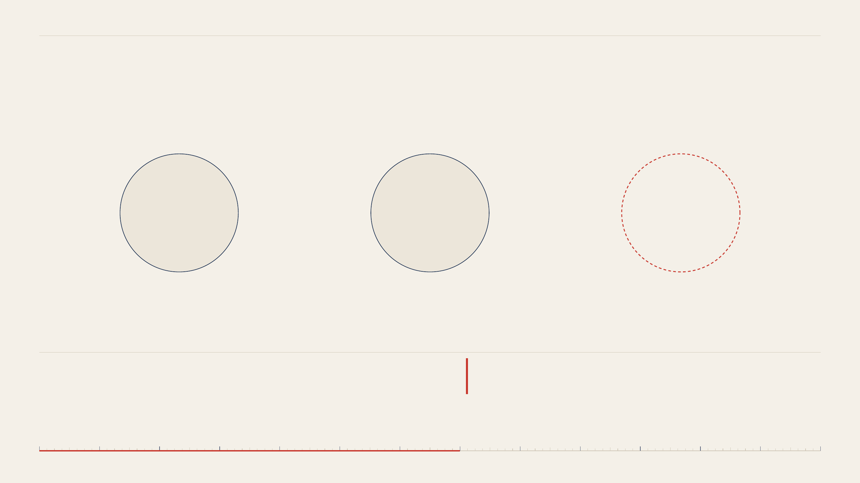
SALUD BUCAL — JUSTIFICACIÓN DE LA HIPÓTESIS
07 / 13
06 — VACÍO EN EL CONOCIMIENTO
Lo que aún no se ha medido
APORTE DE ESTE PROYECTO
¿Cuánto
¿Qué tan
¿Cuánto tiempo
saben?
seguido?
tienen?
Conocimiento sobre el cepillado
Frecuencia del cepillado
Disponibilidad de tiempo
AMPLIAMENTE ESTUDIADO
AMPLIAMENTE ESTUDIADO
POCO ESTUDIADO
CONTEXTO LOCAL
El problema no ha sido documentado de manera sistemática: se desconoce en qué medida los horarios influyen en el cepillado.
La hipótesis se enfoca justo en la variable menos estudiada: el tiempo disponible.
TECNM · INSTITUTO TECNOLÓGICO DE CIUDAD JUÁREZ
TALLER DE INVESTIGACIÓN II · UNIDAD II

Slide 8
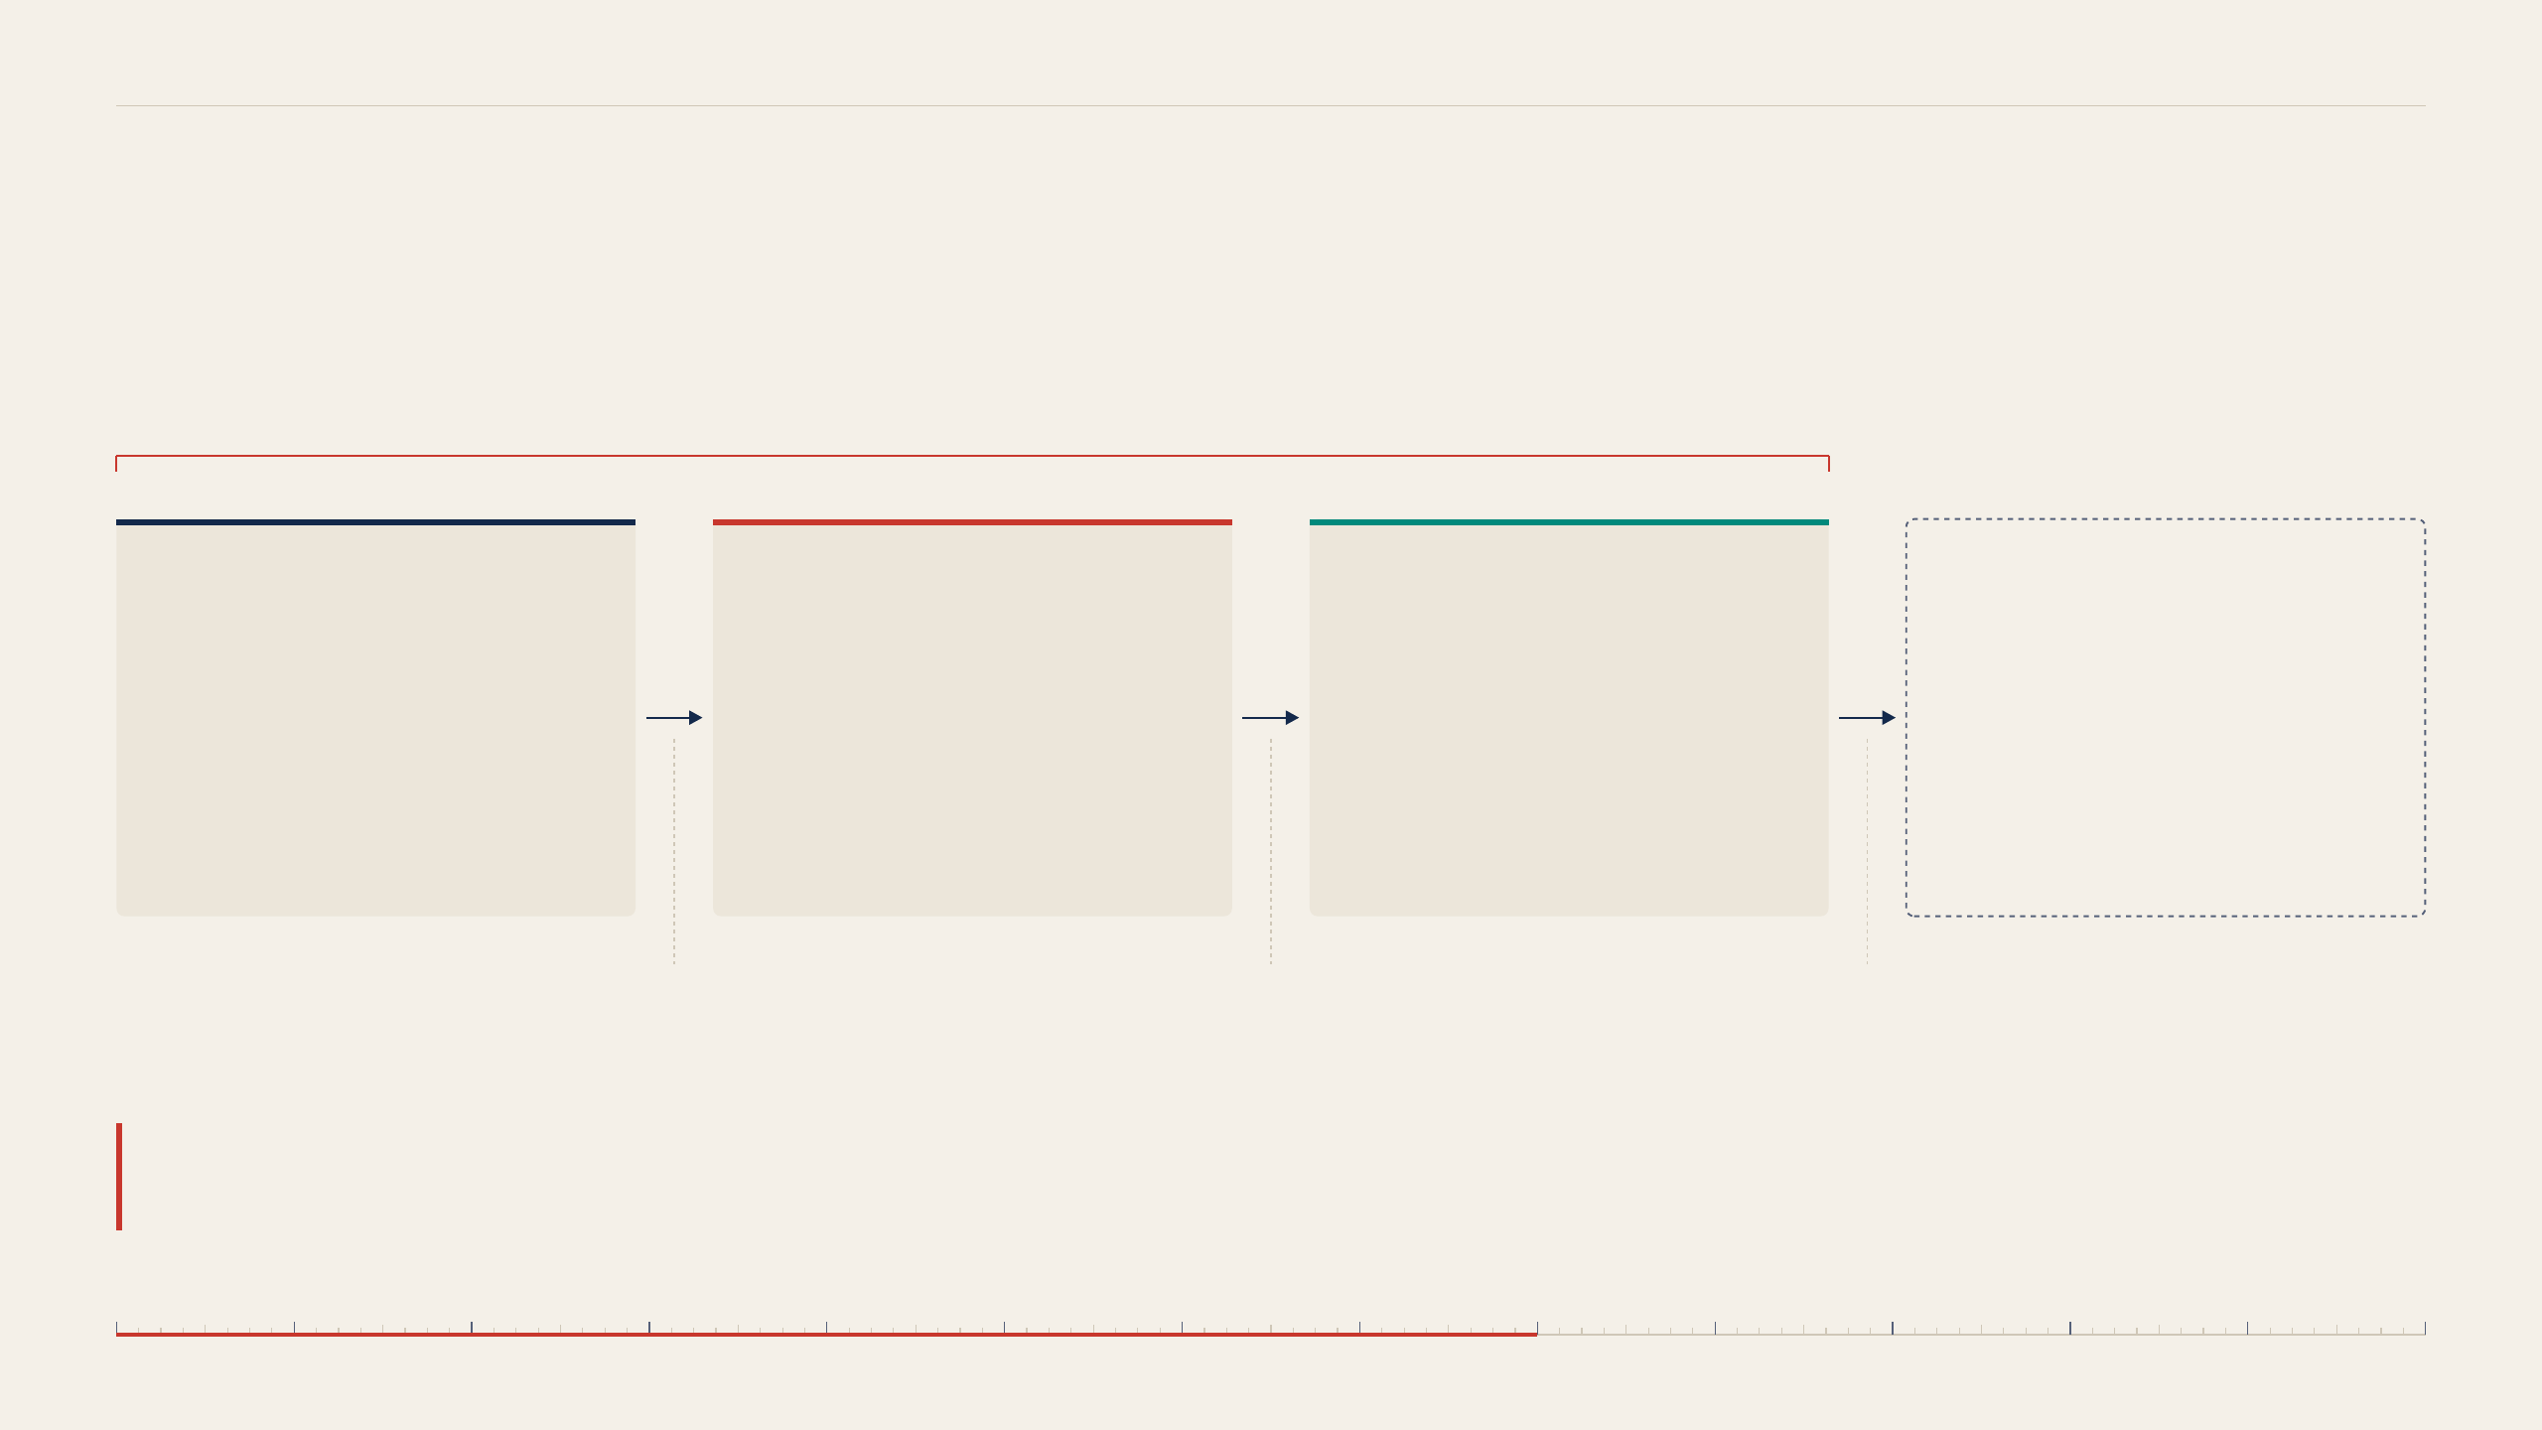
SALUD BUCAL — JUSTIFICACIÓN DE LA HIPÓTESIS
08 / 13
07 — SÍNTESIS DEL ARGUMENTO
Por qué esperamos esta relación
LO QUE AFIRMA LA HIPÓTESIS
POR QUÉ IMPORTA
01 · CAUSA
02 · VI
03 · VD
04 · CONSECUENCIA
Horarios académicos y laborales
Menos tiempo disponible
Cepillado menos frecuente y de menor calidad
Mayor riesgo bucal
Barrera estructural para el autocuidado.
Placa, caries y enfermedad periodontal.
Jornadas prolongadas, exámenes y empleo.
Apresurado u omitido durante la jornada.
MARCO TEÓRICO: ETAPA UNIVERSITARIA
DE ISABEL (2026) · DEINZER ET AL. (2001)
OMS · DGCS (2025) · RAVISHANKAR ET AL. (2014)
Si los horarios reducen el tiempo disponible, y el tiempo condiciona el cepillado, entonces: a menor tiempo disponible, menor frecuencia y calidad del cepillado.
TECNM · INSTITUTO TECNOLÓGICO DE CIUDAD JUÁREZ
TALLER DE INVESTIGACIÓN II · UNIDAD II

Slide 9
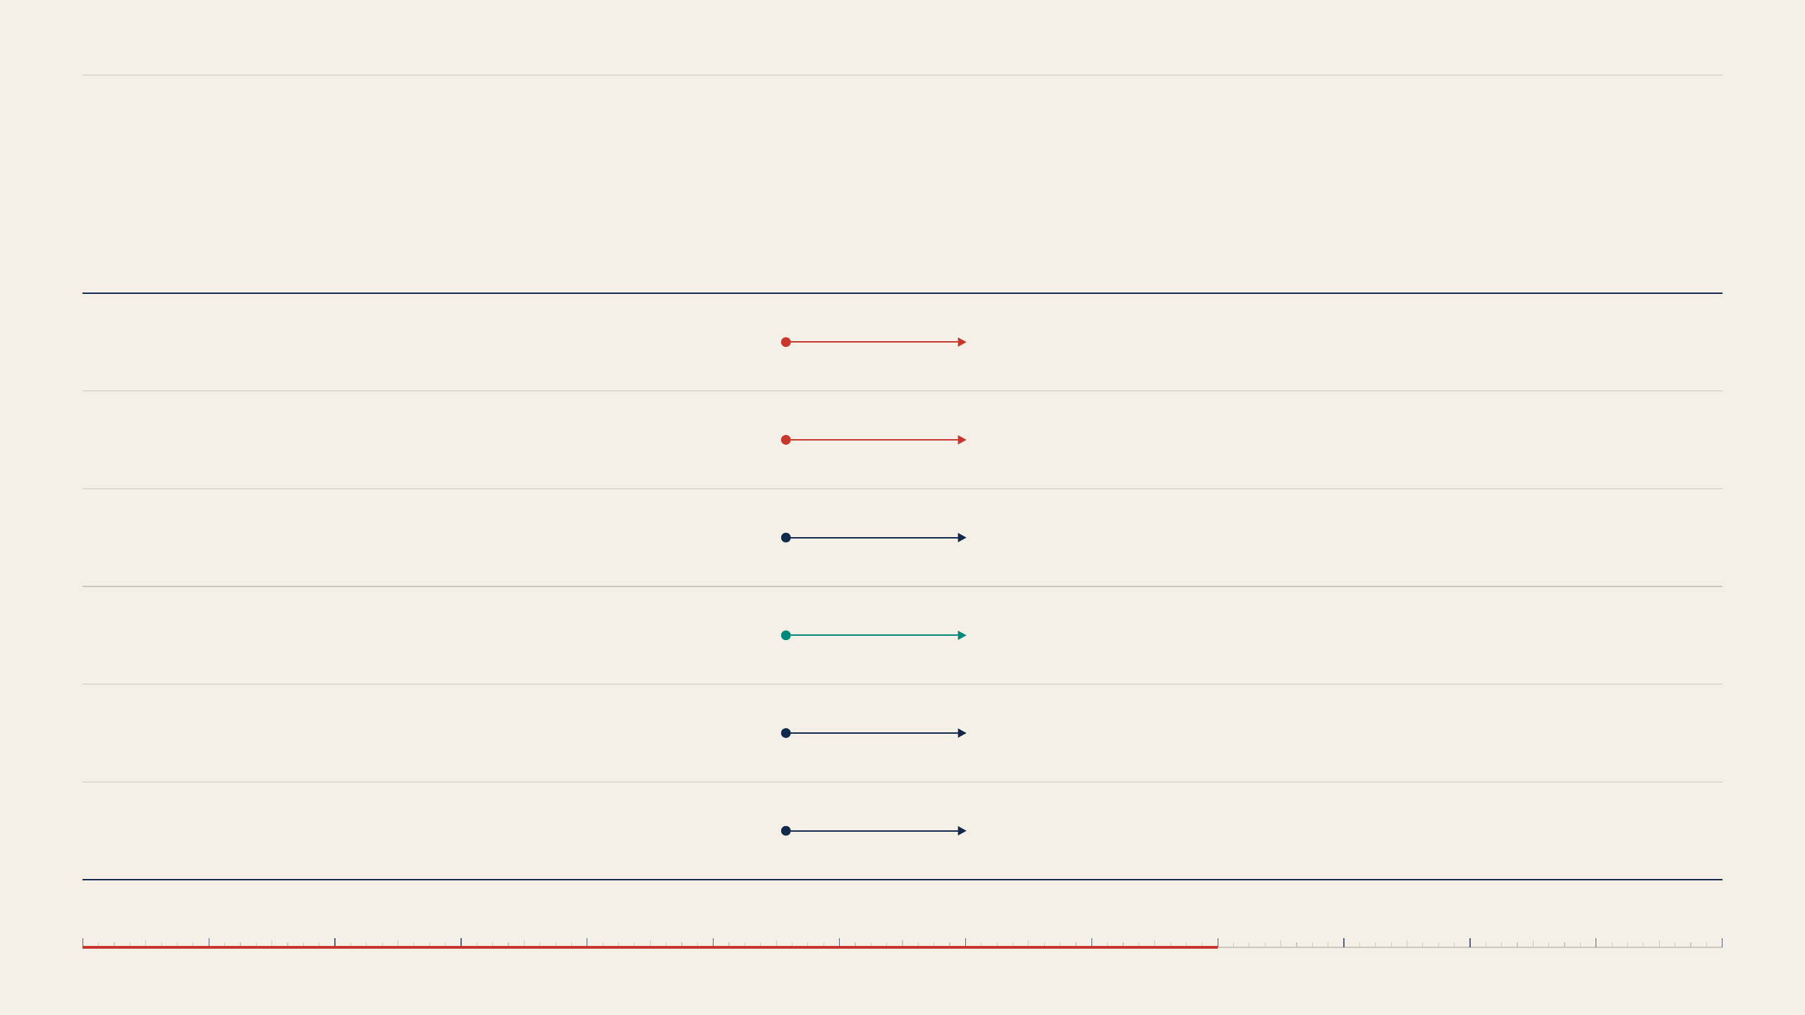
SALUD BUCAL — JUSTIFICACIÓN DE LA HIPÓTESIS
09 / 13
08 — CONTRASTACIÓN
Cada parte de la hipótesis se puede medir
LA HIPÓTESIS AFIRMA…
…Y SE COMPRUEBA CON
01
La disponibilidad de tiempo…
CUESTIONARIO · SECCIÓN III
Horas diarias en clases, tareas y trabajo; percepción de falta de tiempo.
02
…condicionada por los horarios académicos y laborales…
CUESTIONARIO · SECCIÓN I
Turno y si el estudiante trabaja además de estudiar.
03
…influye de manera significativa…
ANÁLISIS DE CORRELACIÓN
Coeficiente r y prueba de significancia (p < 0.05).
04
…en los hábitos de higiene bucal…
CUESTIONARIO · SECCIÓN II
Frecuencia y momento del cepillado, hilo dental, enjuague y visitas al dentista.
05
…de los estudiantes universitarios de 18 a 23 años…
POBLACIÓN Y MUESTRA
Estudiantes de 18 a 23 años de distintas carreras y turnos.
06
…a menor tiempo disponible, menor frecuencia y calidad
DIRECCIÓN DE LA RELACIÓN
del cepillado.
Un coeficiente r positivo: menos horas libres, menos cepillado.
TECNM · INSTITUTO TECNOLÓGICO DE CIUDAD JUÁREZ
TALLER DE INVESTIGACIÓN II · UNIDAD II

Slide 10
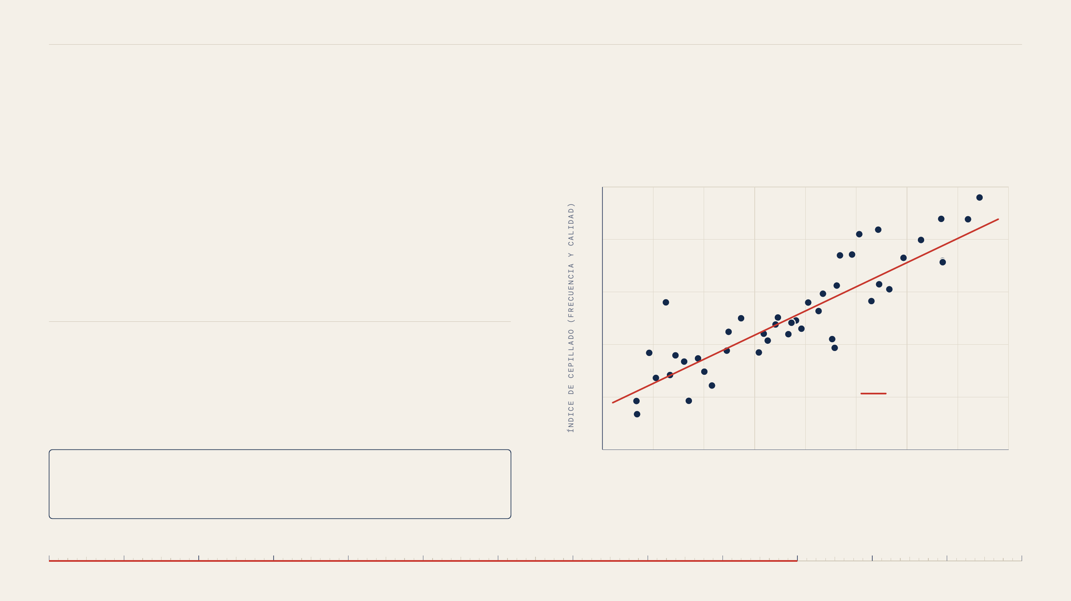
SALUD BUCAL — JUSTIFICACIÓN DE LA HIPÓTESIS
10 / 13
09 — CRITERIO DE VERIFICACIÓN
Qué resultado la sostendría
H
FIG. 04 — PATRÓN ESPERADO SI LA HIPÓTESIS SE CUMPLE
HIPÓTESIS DE INVESTIGACIÓN
10
1
Existe una relación significativa y directa entre el tiempo disponible y la frecuencia y calidad del cepillado dental.
8
H
HIPÓTESIS NULA
0
No existe una relación significativa entre el tiempo disponible y los hábitos de higiene bucal.
6
PRUEBA
Análisis de correlación entre las horas disponibles y la frecuencia y calidad del cepillado, con datos de una encuesta a estudiantes de 18 a 23 años.
4
2
r > 0
TENDENCIA · RELACIÓN DIRECTA
0
REGLA DE DECISIÓN
0
1
2
3
4
5
6
7
8
Si r > 0 y p < 0.05
H
TIEMPO DISPONIBLE AL DÍA (HORAS)
→ se rechaza
0
y se sostiene la hipótesis
ILUSTRATIVO · NO SON DATOS REALES
TECNM · INSTITUTO TECNOLÓGICO DE CIUDAD JUÁREZ
TALLER DE INVESTIGACIÓN II · UNIDAD II

Slide 11

SALUD BUCAL — JUSTIFICACIÓN DE LA HIPÓTESIS
11 / 13
10 — RELEVANCIA
Si se confirma, se puede actuar
Comprobar la hipótesis permitiría identificar qué factores limitan más el tiempo de los estudiantes y diseñar soluciones a su medida.
1
PROPUESTA
2
PROPUESTA
3
PROPUESTA
Campañas de concientización
Espacios para el cepillado
Orientación práctica
Sobre la importancia del cepillado y la organización del tiempo durante la jornada.
Lugares accesibles para lavarse los dientes dentro de las instalaciones.
Técnicas de cepillado eficientes para mantener la higiene aun con poco tiempo.
Las estrategias de prevención no deben limitarse a transmitir información: deben adaptarse a las realidades y limitaciones de los estudiantes.
FUENTE: JOSÉ, 2025
TECNM · INSTITUTO TECNOLÓGICO DE CIUDAD JUÁREZ
TALLER DE INVESTIGACIÓN II · UNIDAD II

Slide 12
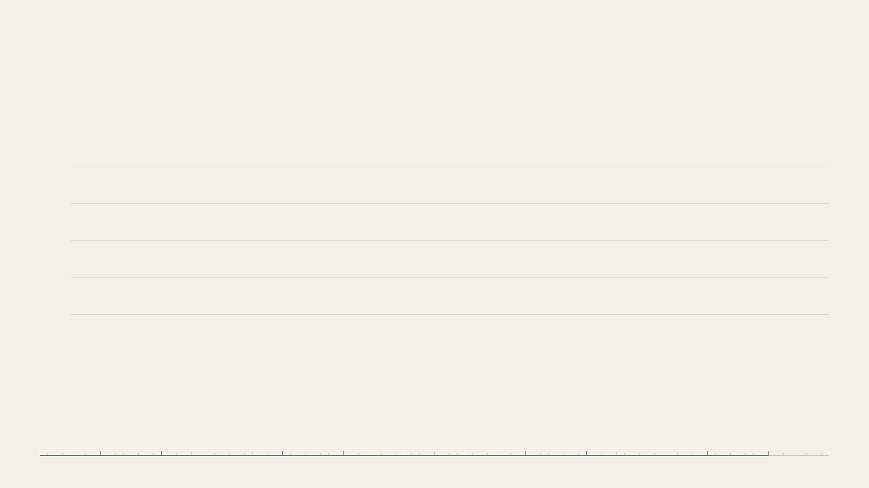
SALUD BUCAL — JUSTIFICACIÓN DE LA HIPÓTESIS
12 / 13
11 — REFERENCIAS
Fuentes que sustentan la hipótesis
01
Deinzer, R., Hilpert, D., Bach, K., Schawacht, M., & Herforth, A. (2001). Effects of academic stress on oral hygiene—A potential link between stress and plaque-associated disease? Journal of Clinical Periodontology, 28(5), 459–464.
02
de Isabel, V. (2026). La salud bucodental en universitarios: el eslabón olvidado del bienestar académico. Blog de ISAG [en línea]. Usal.es. Consultado el 16 de septiembre de 2026.
03
DGCS-UNAM (2025). En México, 95 por ciento de la población padece caries o enfermedades en las encías. Boletín DGCS. https://www.dgcs.unam.mx/boletin/bdboletin/2025_184.html
04
Hábitos de higiene bucal y su influencia sobre la frecuencia de caries. Universidad Nacional de Loja, Ecuador. https://dspace.unl.edu.ec/items/f83a95b0-cf2c-4758-8cfa-285621764e9b
05
Hábitos de higiene oral en estudiantes de odontología de la Universidad de Chile. SciELO. https://www.scielo.cl/scielo.php?script=sci_arttext&pid=S0719-01072010000100002
06
José, V. C. M. (2025). Gestión educativa y salud bucal en los estudiantes de la Universidad del Azuay. Universidad del Azuay.
07
Ravishankar, T. L., Ain, T. S., & Gowhar, O. (2014). Effect of academic stress on plaque and gingival health among dental students of Moradabad, India. Journal of International Academy of Periodontology, 16(4), 115–120.
TECNM · INSTITUTO TECNOLÓGICO DE CIUDAD JUÁREZ
TALLER DE INVESTIGACIÓN II · UNIDAD II

Slide 13
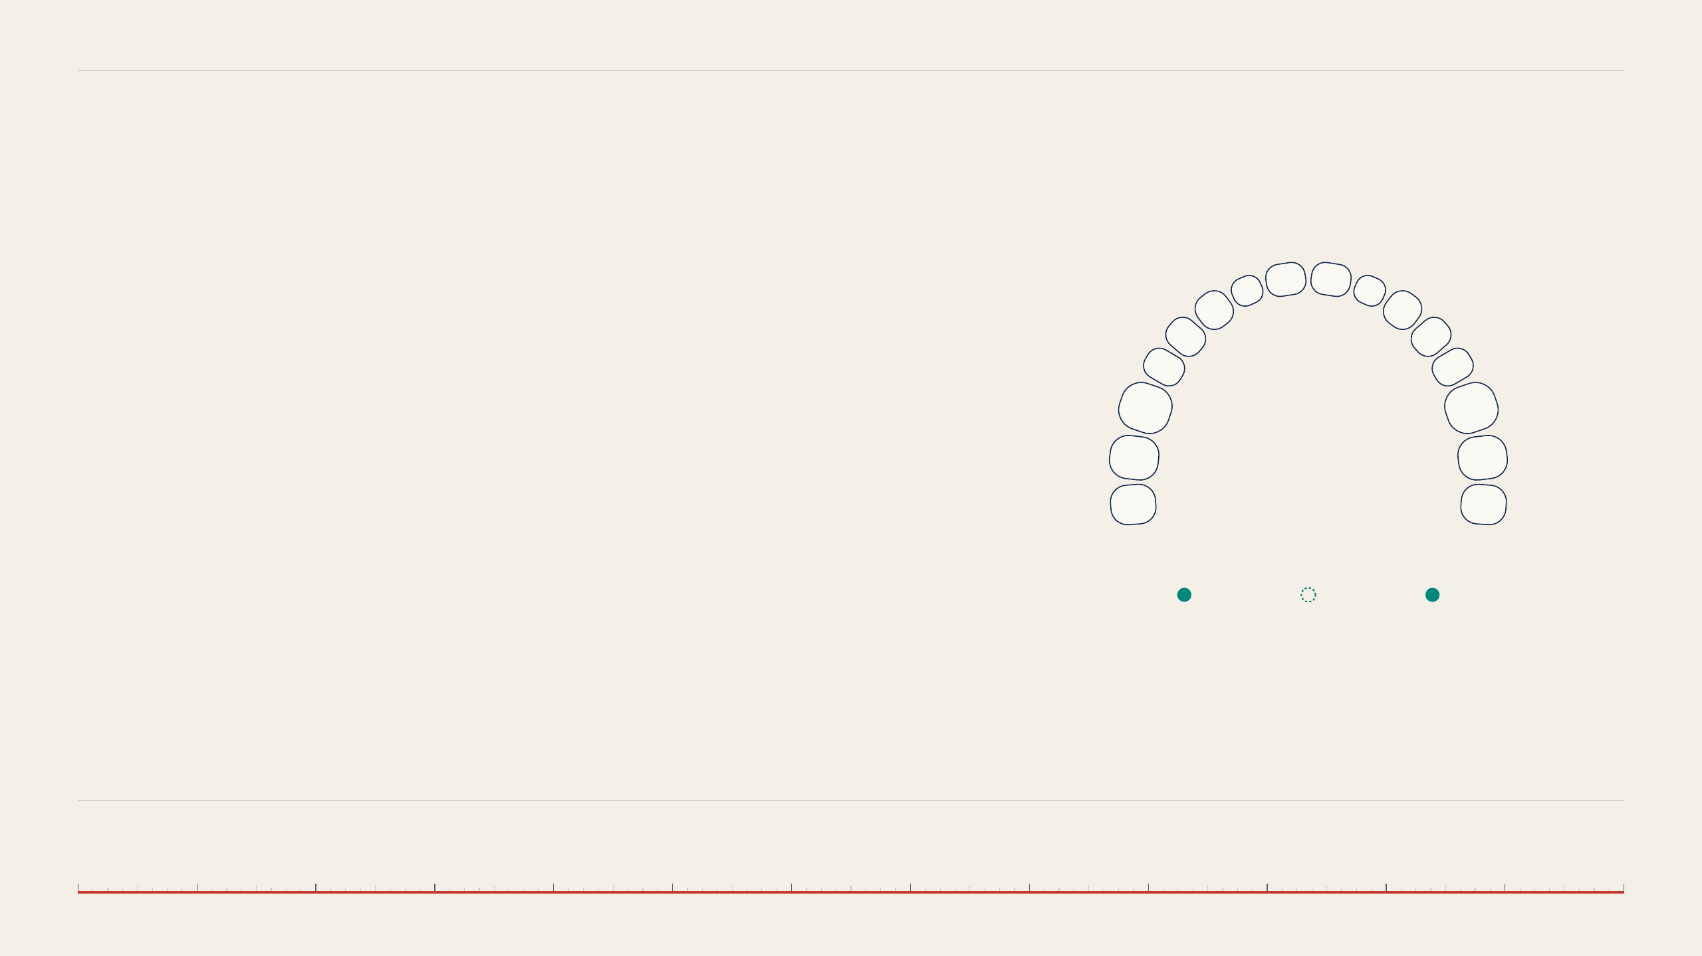
SALUD BUCAL — JUSTIFICACIÓN DE LA HIPÓTESIS
13 / 13
12 — CONCLUSIÓN
A menor tiempo,
¿menor cuidado?
La evidencia teórica y empírica respalda que el tiempo disponible condiciona la higiene bucal. El estudio busca comprobarlo con datos de los propios estudiantes.
Gracias.
MAÑANA
TARDE
NOCHE
FIG. 05 — ARCADA SUPERIOR · TRES CEPILLADOS RECOMENDADOS
Romero Elías Esmeralda · Rodríguez Esquivel Megan · Nolasco Mejia Luis Diego · Esquivel Soria Pablo · Rodríguez Hernández Tania
TECNM · INSTITUTO TECNOLÓGICO DE CIUDAD JUÁREZ
TALLER DE INVESTIGACIÓN II · UNIDAD II

